Slide 1

События в Java Script
https://beetroot.academy

Slide 2
Рассматриваемые вопросы
1. Событийная модель DOM Level 0
2. Событийная модель DOM Level 1
3. Всплытие и перехват событий
4. Объект события
5. Примеры

Slide 3
Понятие события
Пользователь при просмотре web – страницы в браузере осуществляет какие либо действия – например кликает по ссылкам, вводит какие то данные, изменяет размер окна браузера и т.д.
Браузер в свою очередь сообщает сценарию о событиях – например о том что сделал пользователь (или о загрузке документа)
Сценарий отрабатывает полученные от браузера события
Терминология
Events - определенные действия, которые выполняются пользователем или браузером (click, load, mouseout и т.д.)
Event handler( Event listener) – функция, которая вызывается при наступлении события.

Slide 4
Основные типы событий
событие | Поддерживающие элементы | описание
onblur | a, area, button, input, label,select, textarea | Потеря текущим элементом фокуса (то есть переход к другому элементу)
onfocus | a, area, button, input, label, select, textarea | Получение элементом фокуса
onchange | input, select, textarea | Происходит при потере элементом фркуса
onclick | * | Одинарный клик по элементу
ondbclick | * | Двойной клик по элементу
onkeydown | Элементы body и формы | Нажата клавиша на клавиатуре
onkeypress | Элементы body и формы | Нажата и отпущена клавиша на клавиатуре
onkeyup | Элементы body и формы | отпущена клавиша на клавиатуре

Slide 5
событие | Поддерживающие элементы | описание
onload | body, frameset, img | Закончена загрузка документа
onunload | body, frameset | Попытка закрытия окна браузера и выгрузка документа
onmousedown | * | Нажата кнопка в пределах текущего элемента
onmousemove | * | Перемещение курсора мыши в пределах текущего элемента
onmouseout | * | Курсор мыши выведен за пределы текущего элемента
onmouseover | * | Курсор мыши наведен на текущий элемент
onmouseup | * | Отпущена кнопка мыши в пределах текущего элемента
onsubmit | form | Отправка данных формы
onreset | form | Очистка полей формы

Slide 6
событие | Поддерживающие элементы | описание
onresize | body,iframe | Изменения размера окна
onselect | input, textarea | выбор текста в поле
onsubmit | form | Передача формы – нажатие на кнопку передачи полей формы

Slide 7
Маршрутизация события в модели DOM Level 2
Cобытие распространяется по элементам дерева по 2-м маршрутам
- на этапе перехвата(capture) событие распространяется от
элемента Document вниз до целевого элемента на котором
произошло событие;
- второй этап – событие в целевом элементе;
- третий этап – всплытие(bubbling) событие распространяется от
целевого элемента котором произошло событие до элеемнта
Document вверх.
Можно управлять распространением события
Для этого в функции addEventListener предусмотрен третий парамерт элементам дерева по 2-м маршрутам
- true - будет выполнятся перехват(capture)
- false - будет выполнятся всплытие(bubbling)

Slide 8
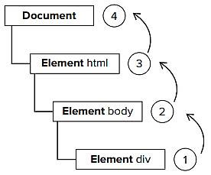
Очередность срабатывания события
На событие могут реагировать не только элемент к которому оно привязано но и элементы над ним, если им назначено это событие.
<!DOCTYPE html>
<html>
<head>
<title> …</title>
</head>
<body>
<div id="myDiv"></div>
</body>
</html>
Концепция IE – event bubbling
Если кликнуть по элементу
div, то очередность отработки события будет
1. <div>
2. <body>
3. <html>
4. document

Slide 9
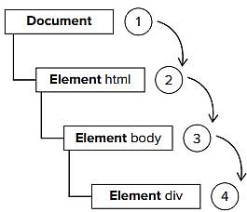
<!DOCTYPE html>
<html>
<head>
<title>Event Bubbling Example</title>
</head>
<body>
<div id="myDiv">Click Me</div>
</body>
</html>
Концепция Netscape – event capturing
Если кликнуть по элементу
div, то очередность отработки события будет
1. document
2. <html>
3. <body>
4. <div>

Slide 10
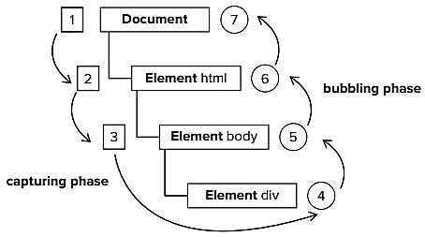
<!DOCTYPE html>
<html>
<head>
<title>Event Bubbling Example</title>
</head>
<body>
<div id="myDiv">Click Me</div>
</body>
</html>
DOM Event Flow
Всего 3 фазы
Capturing
На целевом элементе
Bubbling

Slide 11
Объект события DOM Event Object
Объект события event автоматически передается в функцию обработчик события
В браузерах, работающих по рекомендациям W3C, объект события всегда передается в обработчик первым параметром. Чтобы иметь доступ к свойствам этого объекта, его надо указать первым аргументом функции-обработчика, например
function handler(evt) {
// evt - будет содержать объект события
}

Slide 12
Основные свойства объекта event
Свойство объекта Event W3C | Назначение
type | Тип события (например click)
shiftKey | Нажата или нет клавиша Shift
altKey | Нажата или нет клавиша Alt
target | Элемент, породивший событие.
charCode | Код символа события
x, y | Для не позиционируемых элементов координаты относительно body. Если элемент расположен внутри элемента со свойством position = relative или position = absolute то отсчет идет от этого позиционированного контейнера.
screenX, screenY | Координаты курсора относительно экрана.

Slide 13
Свойство объекта Event W3C | Назначение
clientX, clientY | Координаты курсора мыши относительно клиентской обрасти браузера (область окна без учёта рамки, панели инструментов, строки состояния, меню и заголовка) Если окно браузера полностью развернуто то эти координаты совпадают с screenX, screen
preventDefault() | Отменяет действие элемента (например переход по ссылке)
stopPropagation() | Отменяет всплытие (перехват)события по элементам

Slide 14

https://beetroot.academy

Slide 15
_
_

Slide 16
_
_
_
_
_
_

